Slide 1

小松鼠找花生果

Slide 2

树林旁边长着许多花生
许多

Slide 3
绿油油的叶子，黄灿灿的小花，真好看。
绿油油
黄灿灿
真

Slide 4
绿油油的（ ）
黄灿灿的（ ）

Slide 5
绿油油 黄灿灿 碧澄澄
蓝湛湛 绿茵茵 黄乎乎
白花花 红通通 金灿灿

Slide 6
树林旁边长着许多花生，绿油油的叶子，黄灿灿的小花，真好看。

Slide 7
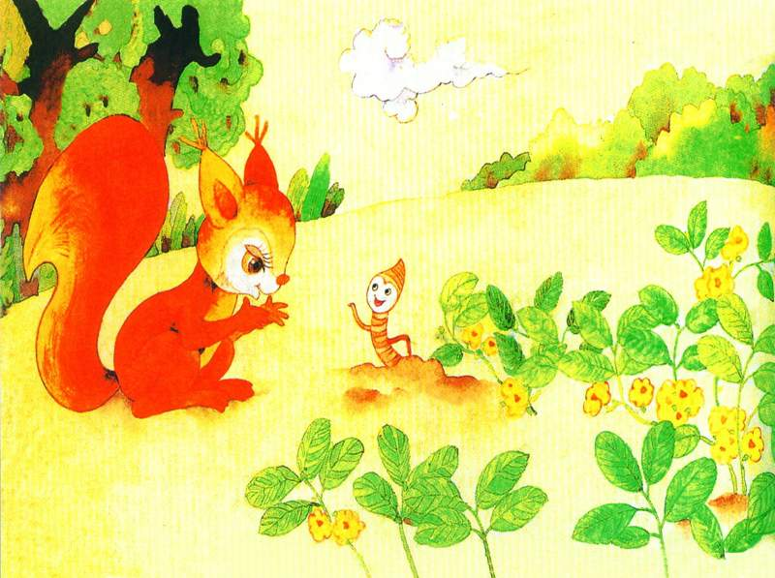
这是什么呀?

Slide 8
这是花生。

Slide 9
这是花生。
这是什么呀?

Slide 10
……
……
……

Slide 11

他想，等花生结了果，我就去摘下来，留着冬天吃。

Slide 12
小松鼠很高兴，他想，等花生结了果，我就去摘下来，留着冬天吃。

Slide 13
从那以后，小松鼠每天都到
花生地里去，看花生结果了没有。
每天

Slide 14
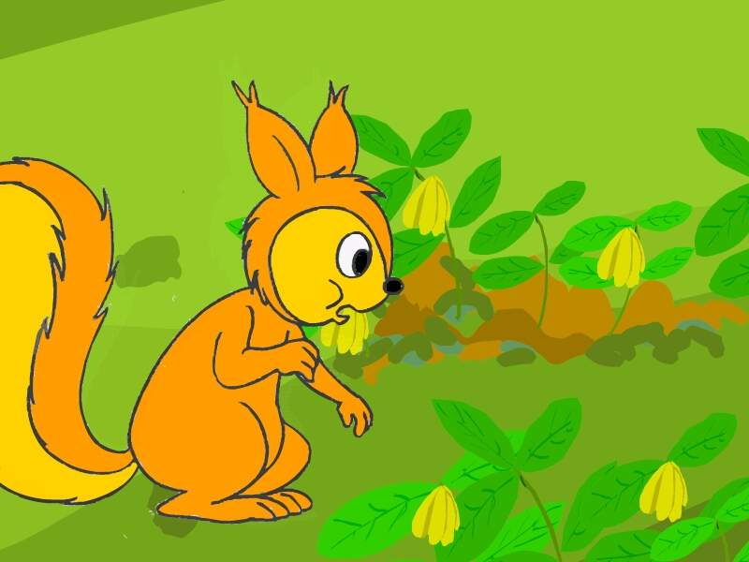
可是，直到金色的小花都落光了，也没看见一个花生果。

Slide 15
可是，直到金色的小花都落光了，也没看见一个花生果。

Slide 16
奇怪
？

Slide 17
奇怪,花生果被谁摘走啦?
？

Slide 18
小松鼠睁大眼睛,自言自语地说:“奇怪,花生果被谁摘走啦?”
？

Slide 19
小松鼠睁大眼睛,自言自语地说:“奇怪,花生果被谁摘走啦?”
？

Slide 20
花生的生长过程

Slide 21
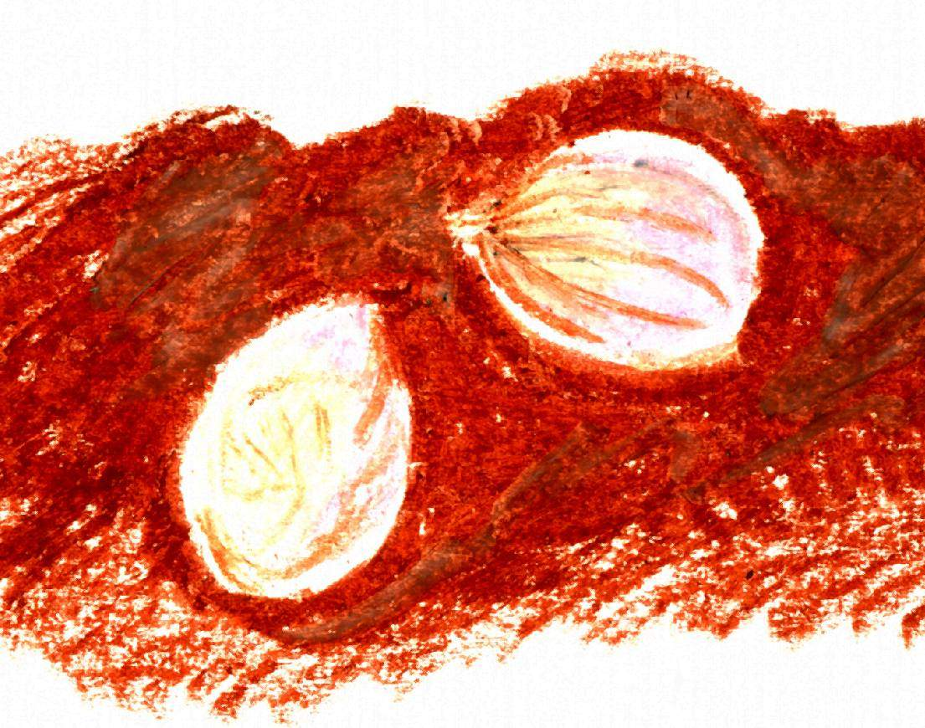

Slide 22
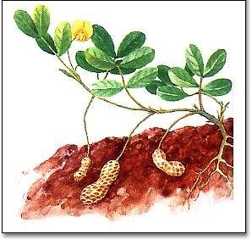

Slide 23
谁也没有摘，花生果全在泥土里呢！

Slide 24

yóu
油
石油
油水
绿油油
yǔ
语
语文
语言
语气

